Slide 1

Aktivní škola - podpora, zlepšení kvality vzdělávání a výuky na základní škole
CZ.1.07/1.1.14/02.0049
Tento projekt je spolufinancován Evropským sociálním fondem a státním rozpočtem České republiky.

Slide 2
Název výukového materiálu: ZONER CALLISTO – procvičování
Volitelný předmět: Informatika
Ročník: 8.
Název sady: Sada pro technické, přírodovědné a jazykově zaměřené předměty
Číslo materiálu: Inf8_CALLprocv
Autor: Mgr. Marcela Kubátová
Datum: duben 2013

Slide 3
Anotace:
Vzdělávací materiál slouží k opakování probraného učiva.
Materiál je součástí e-learningu na školním webu.

Slide 4
Zoner Callisto – procvičování
Informatika
Mgr. Marcela Kubátová

Slide 5
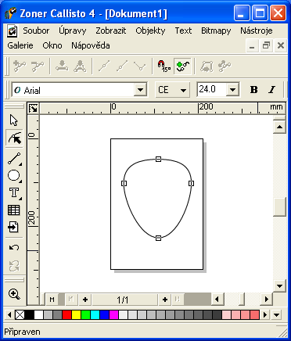
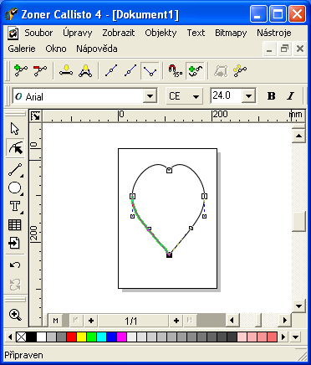
Z kružnice vymodeluj srdce:

Slide 6
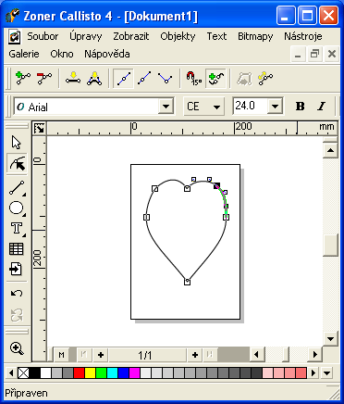

Slide 7


Z osmiúhelníku vymodeluj dlaždici a sestav vzor:

Slide 9
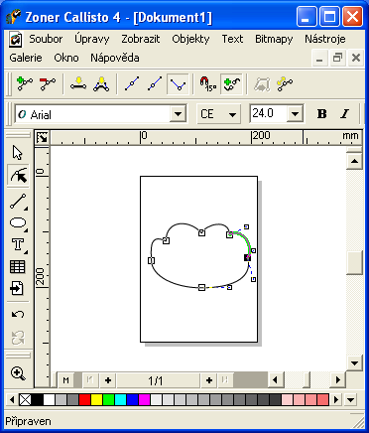
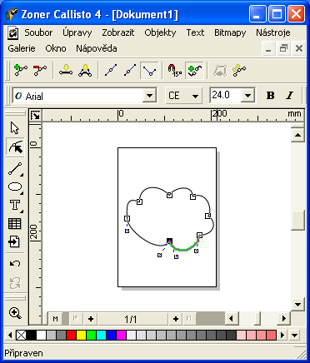
Z elipsy vymodeluj mrak:

Slide 11
Zdroje:
Obrázky jsou screeny obrazovky

